Slide 1

基于导频的信道估计与插值
电子科技大学信通学院
指导老师：雷霞
小组成员 ：张芷兰，曹怡蕊，戴欣航

Slide 2


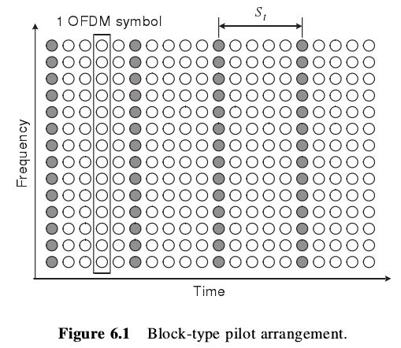
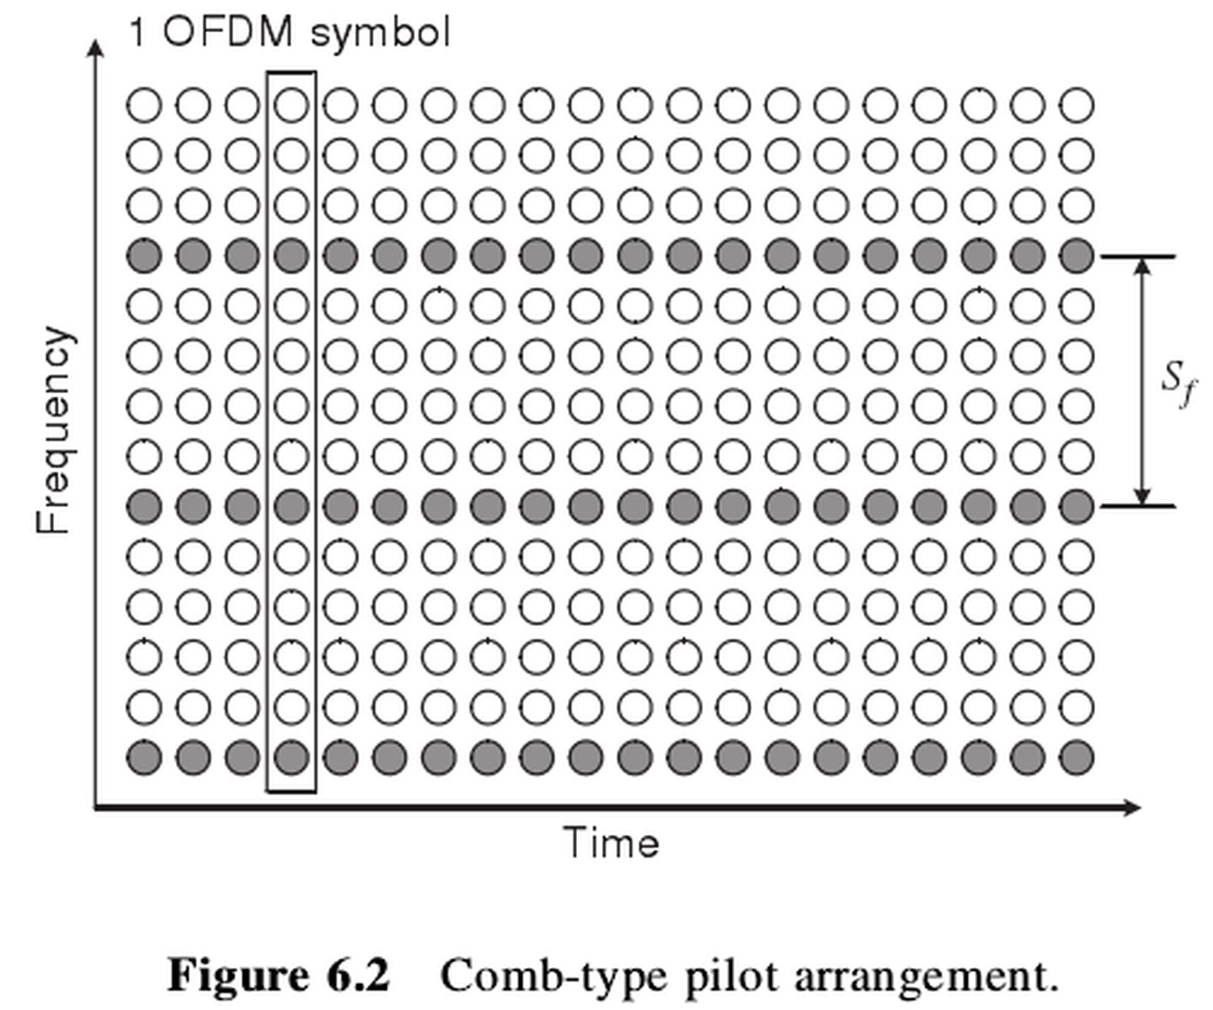
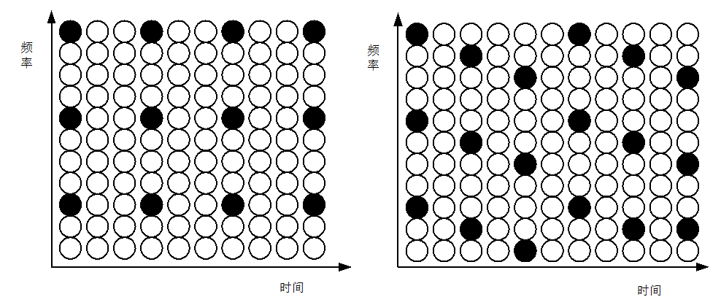
导频原理概述
导频技术主要用于信道估计，有时也用于同步。为了获得移动信道的频率响应，最常用的方法就是导频辅助信道估计算法，即利用导频信号对信道在时域空间上的不同点进行采样，然后采用插值滤波得到整个信道的频率响应值来完成信道估计。
请在这里添加相应的文字内容，请在这里添加相应的文字内容。
块状（时域内插）、梳状（频域内插）、格状，分别适用于频率选择性信道、快衰落信道（格状导频使用不多，可能因为在频域时域均受限）

Slide 3
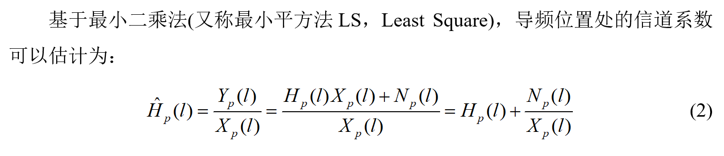
导频原理概述
$$导频处的接收信号Y_{p}\left(l\right)={\hat{H}}_{p}\left(L\right)X_{p}\left(L\right)+N_{p}\left(L\right)$$
请在这里添加相应的文字内容，请在这里添加相应的文字内容。
获取了导频位置处信道衰落系数的估计后，利用线性内插技术，获取所有时频资源上的信道衰落系数。

Slide 4
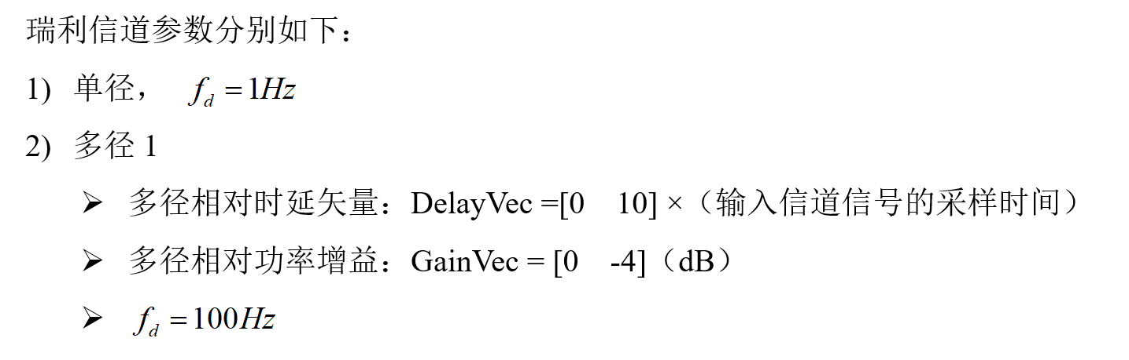
题目设计
系统带宽：2MHz
子载波个数为：1024
频域导频间隔分别为4，16和64/时域导频间隔可以尝试4，8，16。
导频数据为1
循环前缀长度：106
请在这里添加相应的文字内容，请在这里添加相应的文字内容。

Slide 5
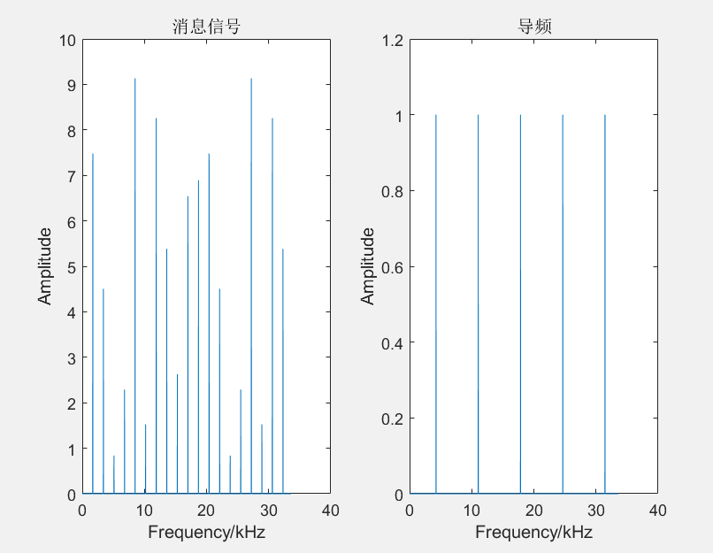
信号生成
样本测试：
B=20000
子载波间隔1700
导频间隔4
子载波个数19，导频个数4
循环前缀8

Slide 6
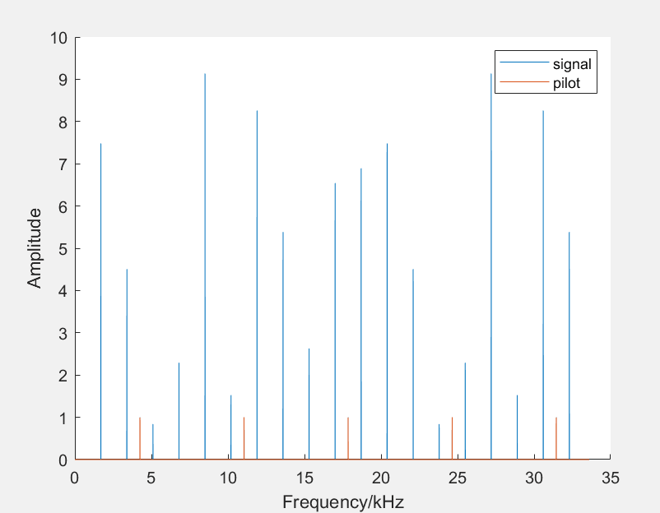
原理示意

Slide 7
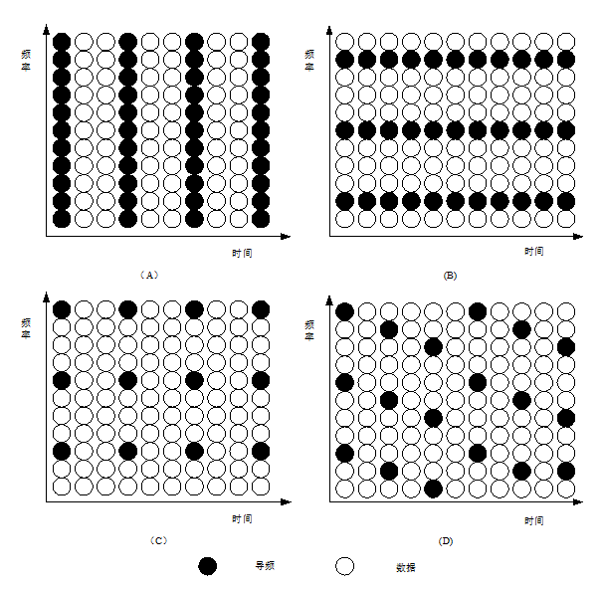
图案选择
频域导频间隔分别为4，16和64
时域导频间隔可以尝试4，8，16
频域内插：
T_inter=1;%时域间隔
F_inter=4;%频域间隔
时域内插：
T_inter=4;%时域间隔
F_inter=1;%频域间隔
…

Slide 8
瑞利信道
过信道的信号衰落图像，可以用测试信号描述

Slide 9
信道估计
数学原理

Slide 10
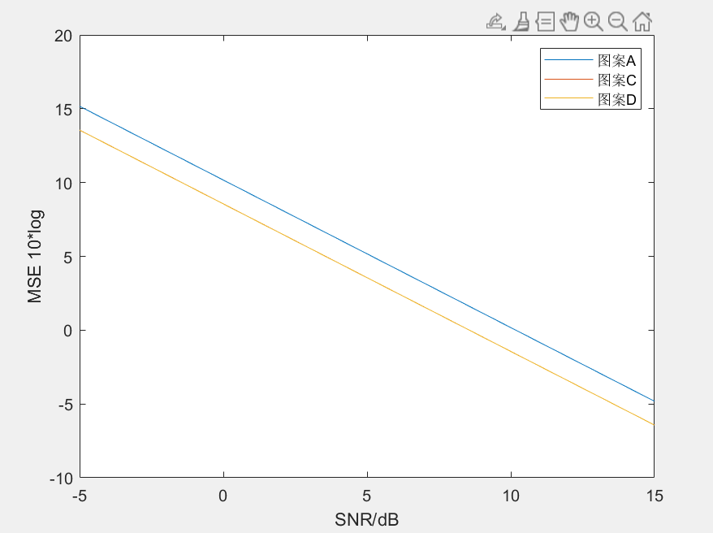
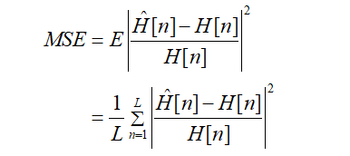
MSE分析
选择SNR为[-5，0，5，10，15]dB，分别仿真1e5个OFDM符号的信道估计，统计其归一化的均方误差（Mean Square Error, MSE），以取对数后的MSE为纵坐标，SNR为横坐标画图
ERR=abs((H_intD-HA)./HA);
MSE(jj)=sum(sum(ERRA.^2))/(N*Nfft);
Notes:
图案更改名称

Slide 11
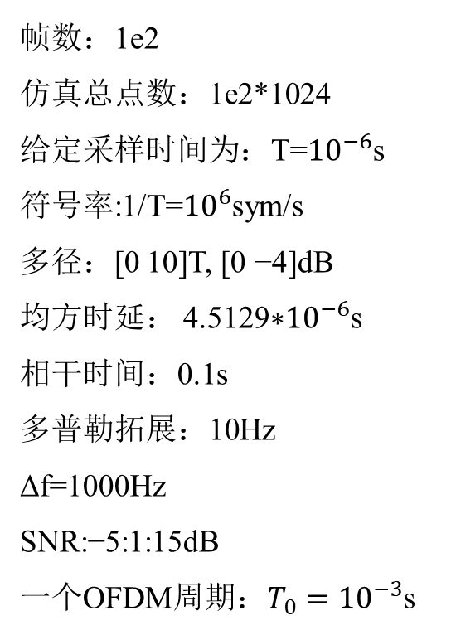
结果分析
帧数：1e2
仿真总点数：1e2*1024
给定采样时间为：T=${10}^{−6}$s 符号率:1/T=${10}^{6}$sym/s 多径：[0 10]T, [0 −4]dB 均方时延： 4.5129∗${10}^{−6}$s 相干时间：0.1s 多普勒拓展：10Hz Δf=1000Hz SNR:−5:1:15dB 一个OFDM周期：$T_{0}={10}^{−3}$s

Slide 12
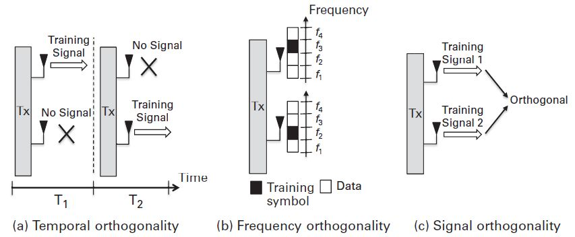
图案设计
MIMO-OFDM的信道估计里，时，频，空三个域都要考虑，尤其是在空域，不同天线发射的导频序列需要相互正交，否则在接收端无法区分各个导频，造成导频污染，就无法正确地估计信道。正交的方法有很多，可以是时间上错开，在某个时间只允许某个天线发送。也可以在频率上错开。还可以让导频信号本身就是正交的。
请在这里添加相应的文字内容，请在这里添加相应的文字内容。

Slide 13
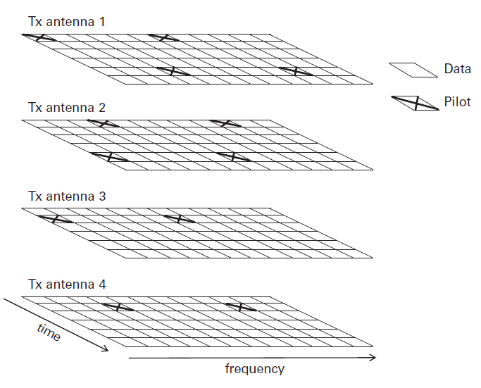
图案设计
LTE下行的导频设计
（三种方法相混合）

Slide 14
谢谢观看！
电子科技大学信通学院
指导老师：雷霞
小组成员 ：张芷兰，曹怡蕊，戴欣航

